Slide 1

Revisiting Self-Supervised Visual Representation Learning
Google Brain
Arxiv 2019.1.25

Slide 2
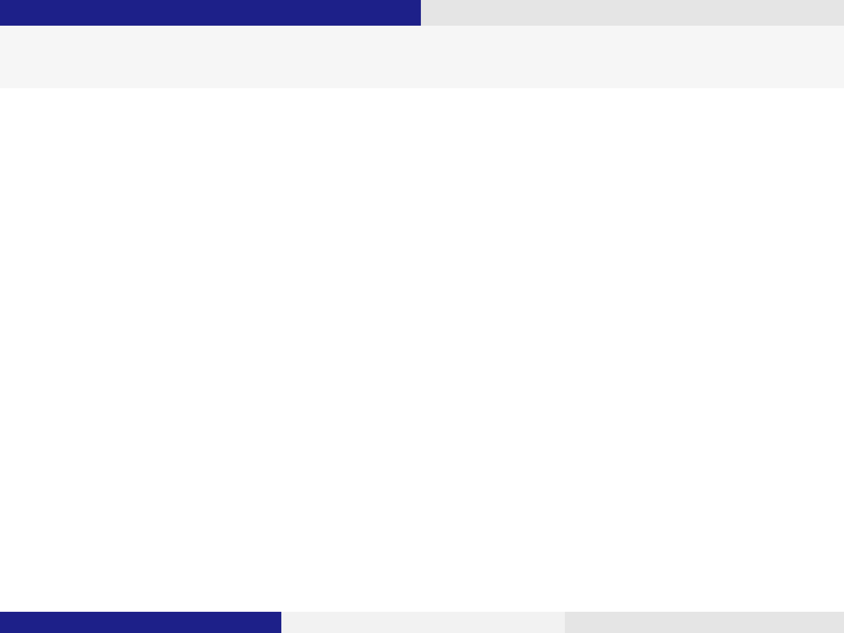
Self-Supervised Visual Representation Learning
自监督任务
目标任务

Slide 3
Self-Supervised Visual Representation Learning
自监督任务：对图像做变换得到一些样本，让网络预测样本所对应的变换，迫使网络学习到图片中的语义特征。
Rotation:将图像旋转，让网络根据旋转结果预测旋转角
Jigsaw: 将图像切成九宫格，随机打乱，让模型预测出还原方法
RPL: 将图像切成九宫格，让模型预测其中两个patch的相对位置关系
Examplar:将每张图片作为一个类，通过数据增强为每张图片创造多个变种，从而得到多分类的训练样本。

Slide 4
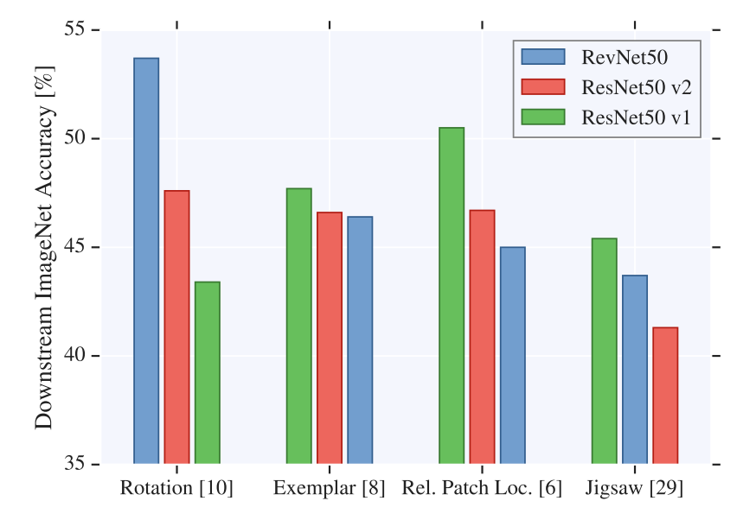
Self-Supervised Visual Representation Learning
目标任务：在自监督任务得到图像特征（Visual Representation）之后，在目标任务上评估特征的质量
Imagenet分类：用自监督任务得到的特征，训练一个全连接分类层，根据最终分类结果评估不同的自监督任务得到的特征质量。

